Slide 1
登入app版本前應該準備的資料 1身分證字號 2 西元生日 3小孩的姓名
加入
Teams

Slide 2
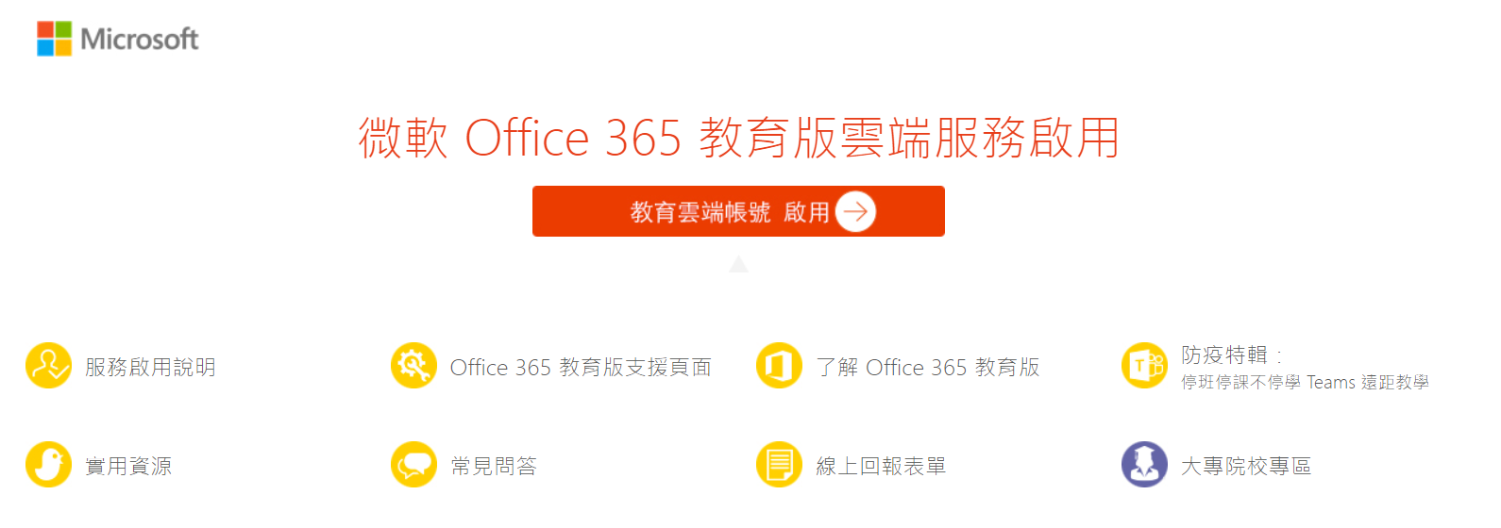
必須先找到你的教育雲帳號

Slide 3
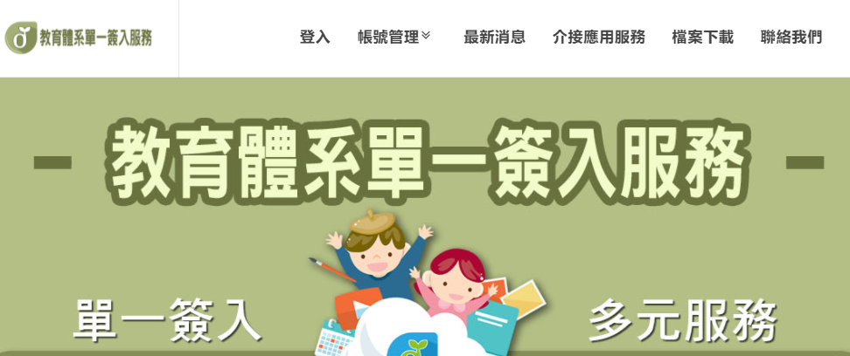
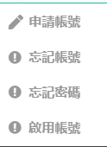
在這裡查你的教育雲帳號
或重設你的密碼
https://www.sso.edu.tw/home?2
教育雲通常是寫XXX@mail.edu.tw-->但要登入teams時-->要改成xxx@ms.edu.tw

Slide 4
電腦版
手機平板app

Slide 5
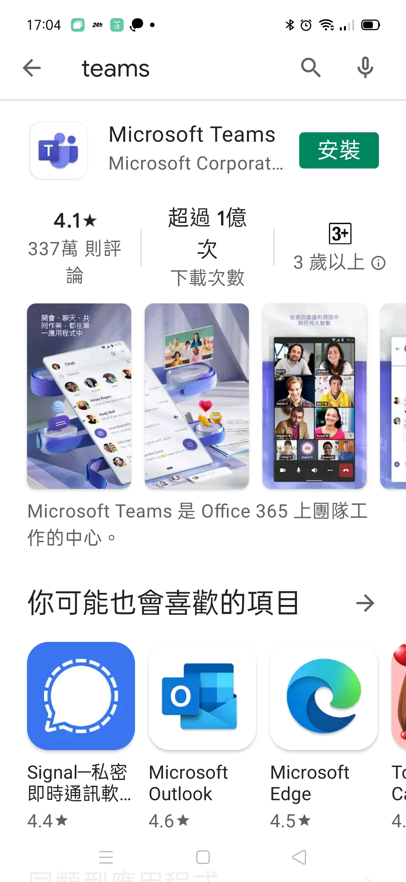
手機版
電腦win10下載

Slide 6
【 教師】 公務帳號@ms.edu.tw
【學生】
教育雲帳號@ms.edu.tw
查詢帳號
https://www.sso.edu.tw/forgetaccount?3#
忘記密碼
https://www.sso.edu.tw/resetpwd?4

Slide 7
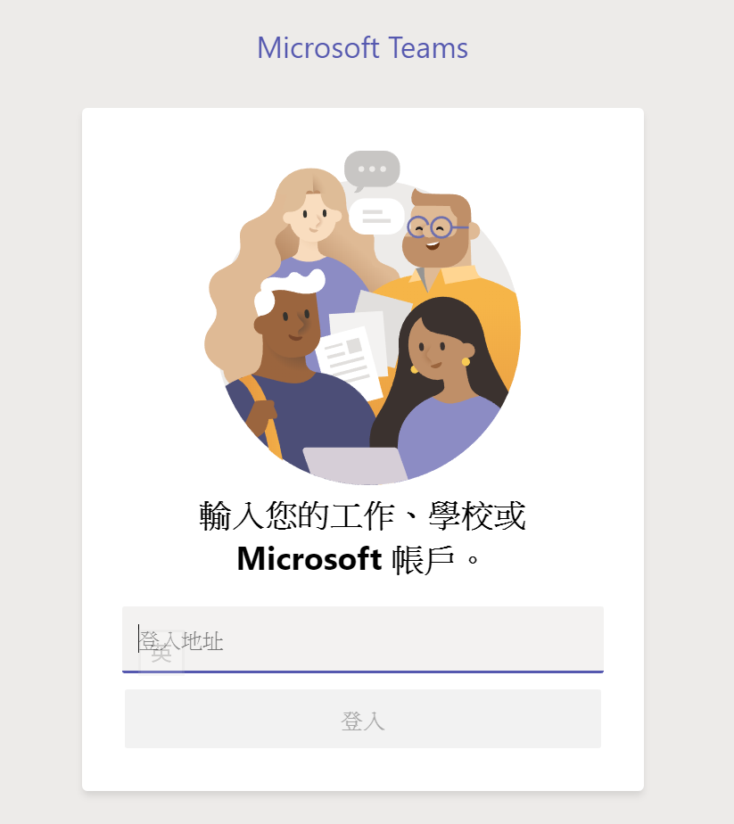
手機版app登入畫面 教師公務帳號@ms.edu.tw 學生教育雲帳號@ms.edu.tw
電腦win10登入畫面
絕不能輸入
@mail.edu.tw
忘記帳號 忘記密碼
可以自己去重設
務必使用縣市帳號登入(藏下方)

Slide 8
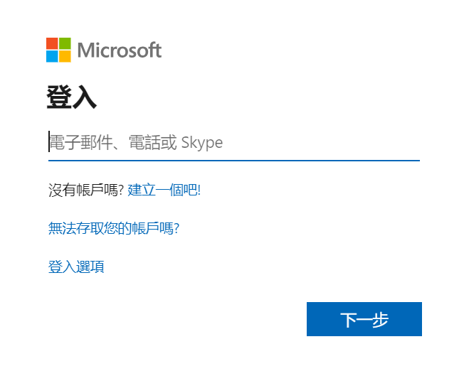
手機登入畫面
教師公務帳號@ms.edu.tw 學生教育雲帳號@ms.edu.tw
Win10登入

Slide 9
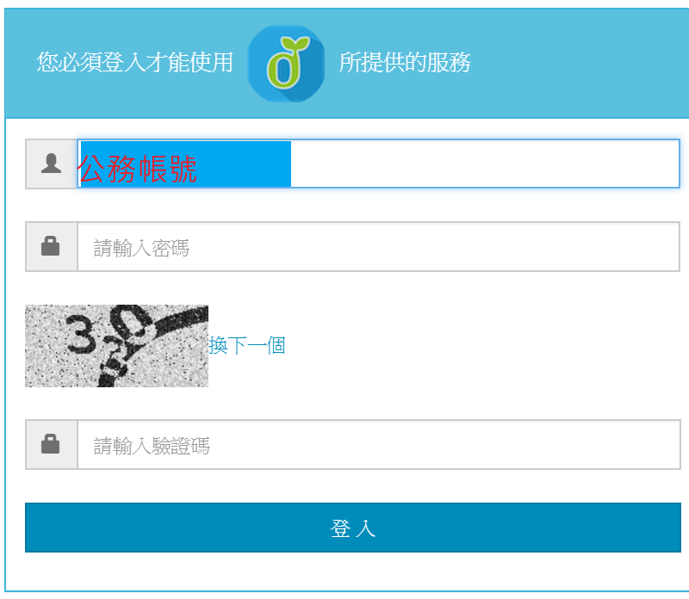
Win10登入畫面
or學生教育雲帳號

Slide 10
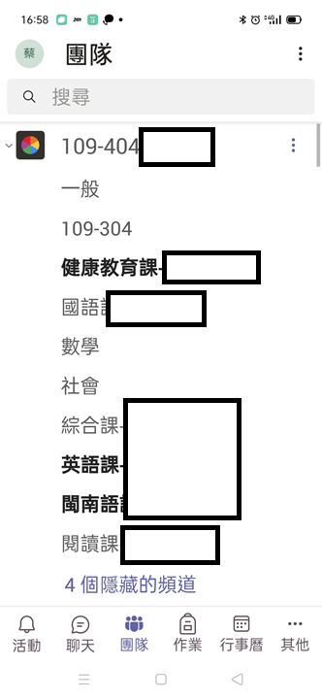
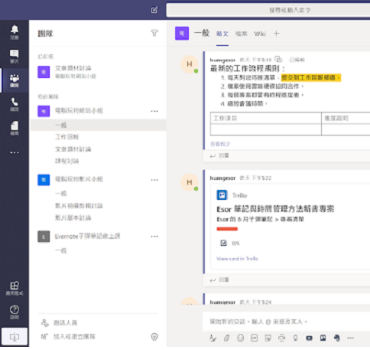
Win10畫面
手機app畫面
手機登入後畫面 可切換各種功能

Slide 11
結束

